Slide 1
ВЫПИШИТЕ ОТДЕЛЬНО ФОРМУЛЫ ОКСИДОВ, КИСЛОТ, ОСНОВАНИЙ И СОЛЕЙ:
NaCl, SO₂, H₂SO₄, KOH, CaO,
CO₂, KNO₃, H₂CO₃, Fe(OH)_{3.}
Назовите соединения

Slide 2
Составьте формулы химических соединений
Карбонат кальция
Гидроксид алюминия
Соляная кислота
Оксид серы (VI)

Slide 5
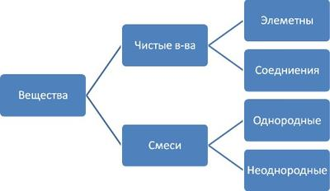

Slide 6
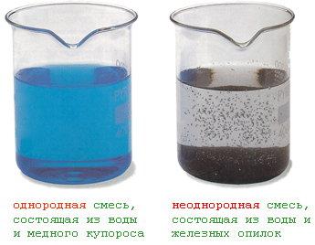

Slide 7
Основные способы разделения смесей (очистки веществ)
Неоднородные смеси
Отстаивание и декантация
Отстаивание частиц глины и песка в воде. Применяется для очистки питьевой воды
Фильтрование
Применяется для очистки питьевой воды (бытовые фильтры)
Действие магнитом
(отделение железа от немагнитных веществ)

Slide 8
Основные способы разделения смесей (очистки веществ)
Однородные смеси
Выпаривание
Выделение NaClиз воды соленых озер
Кристаллизация
Производство сахара
Дистилляция
(перегонка)
Получение дистиллированной воды

Slide 9
Лабораторные исследования
1 группа: Разделение смеси соли и песка
2 группа: Разделение смеси крахмала и воды
3 группа: Разделение смеси серы и железа
С помощью текста учебника найти способ разделения смеси, подтвердить экспериментально!

Slide 10
Результаты исследования
1 группа: растворение одного из компонентов смеси и фильтрование
2 группа: фильтрование
3 группа: магнит и вода

Slide 11
Загадка лаборанта!
Дана смесь сахара, речного песка и железных опилок. Предложите способ разделения этой смеси.

Slide 12
Итоги
С какими новыми понятиями мы сегодня познакомились?
Какие методы разделения смесей мы освоили?
Где и как нам могут пригодиться полученные сегодня на уроке знания?

